Slide 1






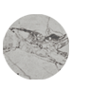

“白月光”美妆贴士App
中山大学NICE团队

Slide 2
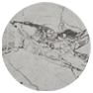


目 录
CONTENTS
PART ONE
PART TWO
PART THREE
PART FOUR
项目背景
APP产品/服务
前景与竞争优势
作品demo

Slide 3
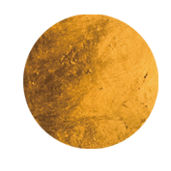
01
项目背景

Slide 4



“白月光”由来
--“白月光”，出自著名作家张爱玲的小说《红玫瑰与白玫瑰》中“白得是窗前的明月光”一句。
--淡雅清丽的白玫瑰，有着皎洁的清香，像是冰凉的高山之雪，正是对白月光的写照。
--近来大热的影视剧《延禧攻略》中，剧迷们将秦岚饰演的富察皇后称作乾隆皇帝心中的“白月光”，形容可望而不可及的人。
--《延禧攻略》中独特的“莫兰迪系”色调和妆容在网络上引发热潮。本款APP的UI设计正是以“白月光”为风格，延续了白玫瑰清美的特征，同时，结合了当下女性喜爱的时尚元素。故将APP命名为“白月光”

Slide 5
01 项目背景
据国家统计局资料显示，近年来限额以上批发和零售业化妆品的零售额如下：
（1）选题背景
年份 | 零售额(亿元)
2012 | 1,340
2013 | 1,625
2014 | 1,825
2015 | 2,049
2016 | 2,222
2017 | 2,514
近年来在中国经济快速发展的情况下，化妆品行业也一直保持着快速增长。据Euromonitor资料显示，护肤品在2017年零售额达1,867亿元(人民币，下同)，彩妆为344亿元，同时护肤品和彩妆的同比增长率分别为10.3%和21.3%。

Slide 6
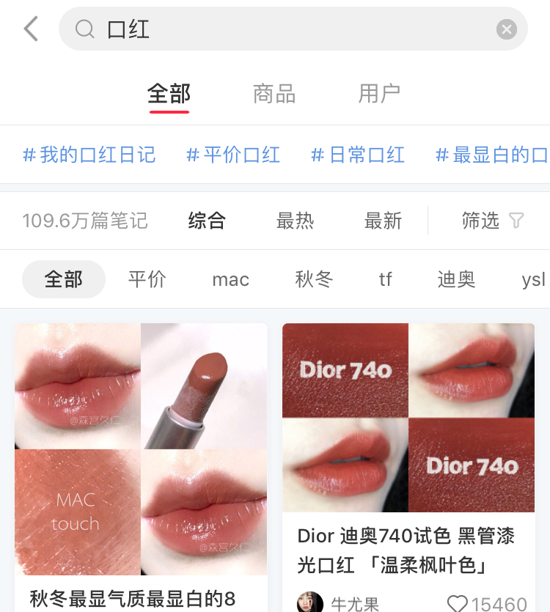
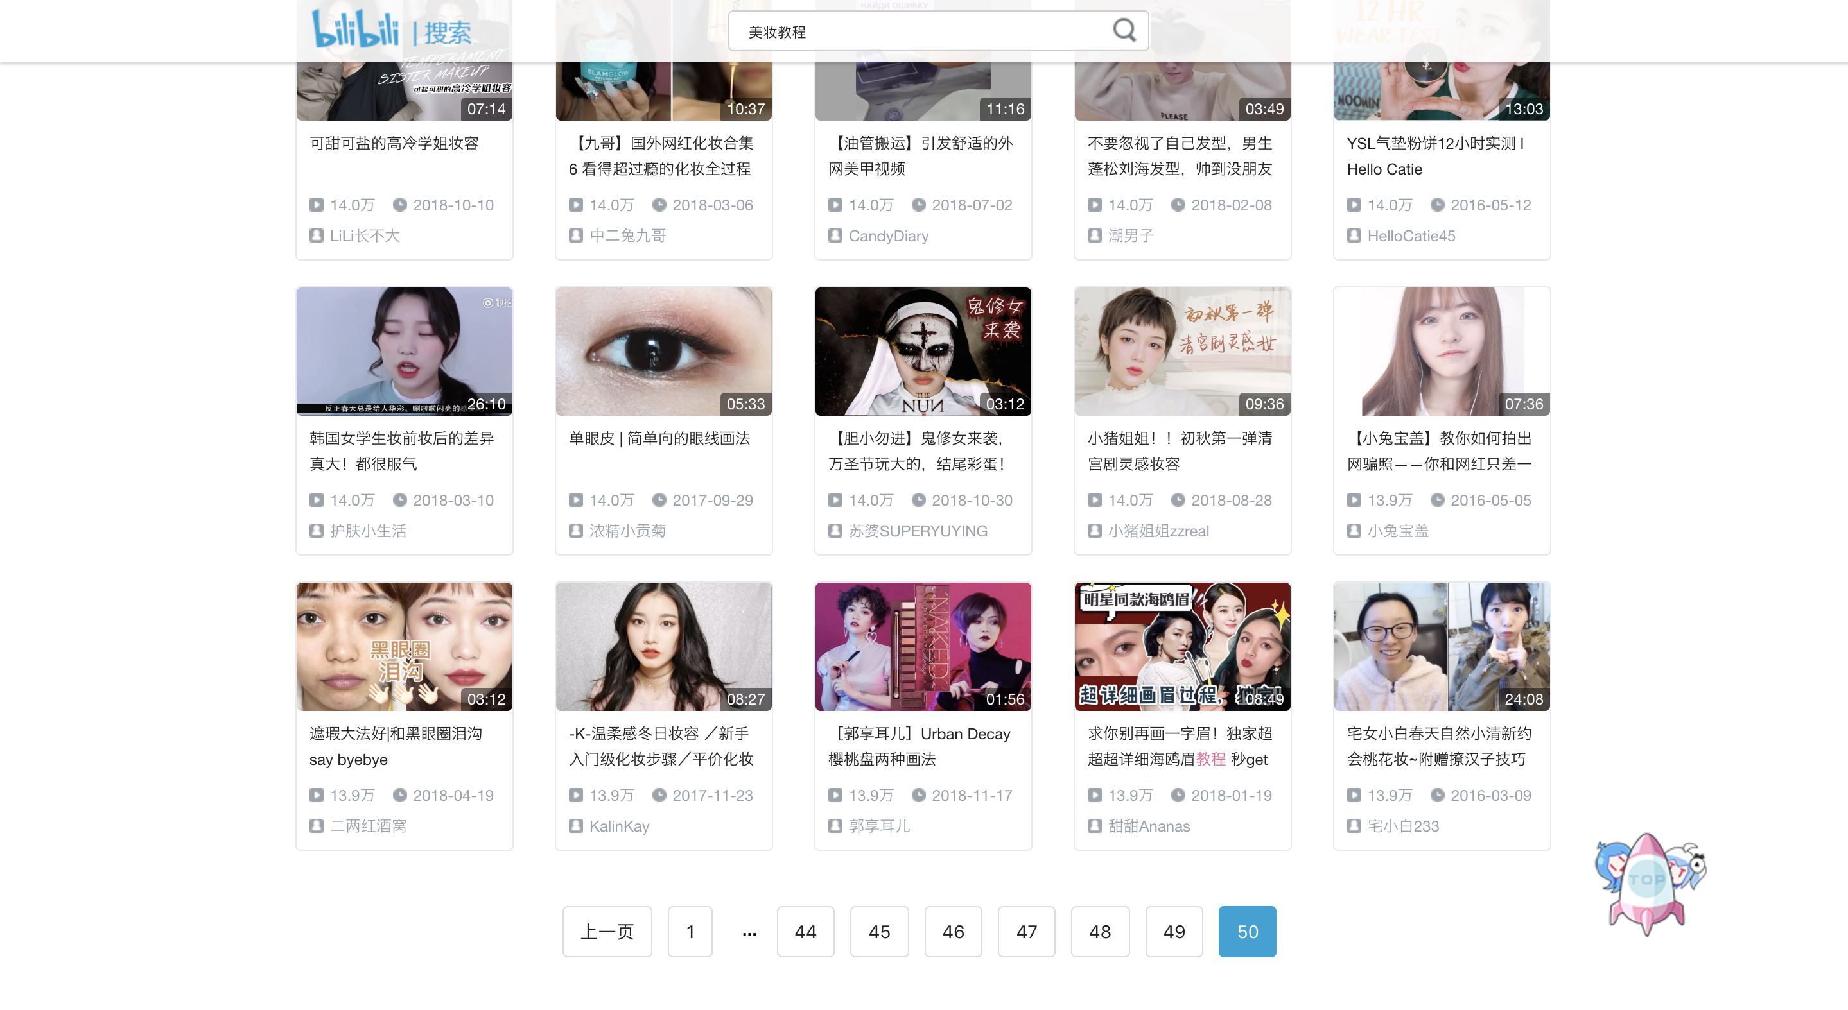
01 项目背景
得益于互联网的发展和智能设备、社交媒体的普及，越来越多的女孩开始在她们的智能设备上通过互联网浏览各类美妆教程。在受年轻女性欢迎的App“小红书”中，只搜索“口红”即会出现98.6万篇相关文章；在时下流行的视频网站bilibili中，搜索“美妆教程”，会发现有至少一千个观看量超过13万的美妆教程视频。
几乎每个年轻女性，都想高效地寻找最适合自己的美妆产品，了解到最合适自己的美丽妆容。她们在美妆方面，并不会过于吝惜金钱。

Slide 7
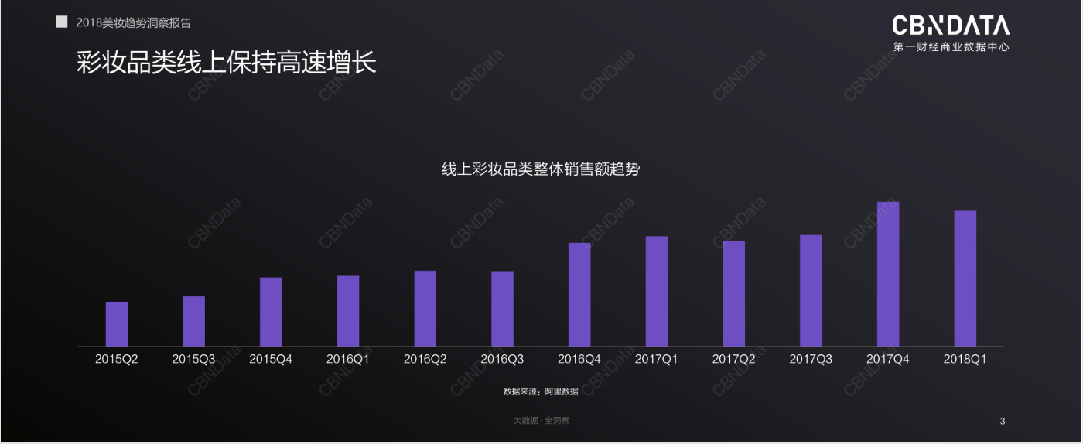
01 项目背景
（2）市场机会
根据CBNData《报告》显示，近年来线上彩妆品类销售额持续高速增长。其中年轻女性属线上彩妆品类的核心消费群体，且消费力超群，尤其是90后女性消费者不论从人数占比还是消费额占比，均属不同代际女性中最高。

Slide 8
02
APP产品/服务

Slide 9
02 APP产品/服务
我们计划抓住“美妆推荐”方面的巨大市场，设计一款“白月光”美妆贴士App，应用当下热门的机器学习技术，开发一个高效、功能完整的美妆推荐应用，并进一步完善生态、打造社区平台。

Slide 10
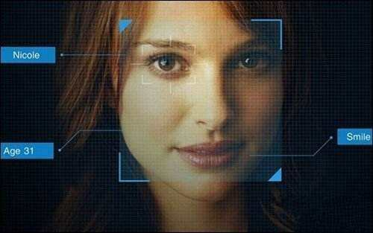
02 APP产品/服务
（1）产品主要功能
App会即时读入人脸、分析相关数据，并根据人脸数据为其匹配最合适的化妆品或妆容，例如根据肤色征匹配最合适的口红色号，然后给用户反馈化妆品产品图片及相关信息。用户还可以输入诸如“参加晚会”“着正装”等信息，作为额外的参数来修正App反馈的结果。
此外，还将考虑加入即时虚拟妆容和
网络社区的功能。用户可以发布与化妆品使用体验、使用方法相关的文章，用户间可以进行评论等交互。

Slide 11
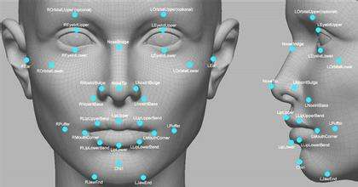
02 APP产品/服务
（2）产品技术实现
对于匹配算法，我们考虑收集网上各类美妆图片，对所收集图片上的人脸进行分析，取脸部信息与五官附近信息作为数据集训练神经网络。而后不断测试以得到准确率高的匹配算法，这样可以实现人脸与美妆产品的匹配。
而虚拟妆容功能的实现，可能需要借鉴当今流行的那些美颜相机App的实现方法。

Slide 12
03
前景与竞争优势

Slide 13
03 APP前景
紧抓“现在就要”式消费心理
符合时代需求
受众面广 用户面向各个年龄段
据调查，当代消费者普遍存在着“现在就要”的消费心理。消费者的购物是冲动的，他们需要需求得到即时满足。我们的App正好可以提供给用户随时匹配的美妆产品和实时线上化妆，满足用户的“现在就要”。
现在的年轻人工作繁忙，基本没太多时间花在选择美妆产品上，而我们产品的即时匹配可以给他们节约大量时间。
我们的主要面向人群为18-35岁的青年女性，帮助她们在日常生活中挑选适合自己的美妆产品，交流、分享美妆心得。同时，我们这款App也是一部让各个年龄段的男女性为朋友亲人挑选美妆礼物的“指南”。
。
。
。

Slide 14
03 竞争优势
A
针对性强
B
推广效率高
C
社区化完善用户体验

Slide 15
04
作品Demo

Slide 16
04 现阶段Demo实现
调用接口分析图片
训练神经网络
本次Demo调用百度人脸识别API对前一步爬取的图片进行批量分析，获得面部关键点平均RGB数值、嘴唇平均RGB数值，存入.csv文档用做数据集。
使用Tensorflow深度学习框架训练神经网络，得到相关参数。（本次Demo同时使用了Matlab神经网络工具进行训练，结果是Matlab的训练情况较好）
Demo最终程序
爬取网页图片
导入上一步训练所得参数，编写Python程序，传入任意人脸图片，输出对应最适口红RGB数值。
用Python程序爬取某网站的带有妆容的女性照片。

Slide 17
Thank
You

